Slide 1
Жизненные формы растений
Нюхалов Денис, ИВТ, 3 курс

Slide 2
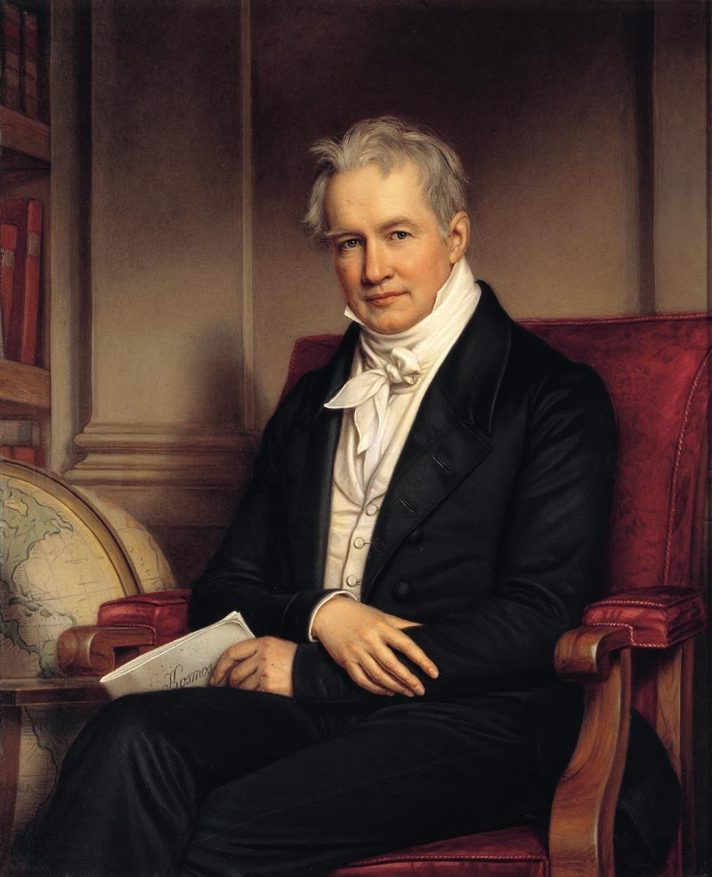
Александр фон Гумбольдт (1769–1859)

Slide 3
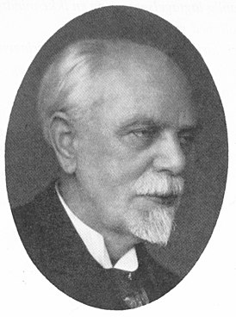
Кристен Раункиер (1860-1938)

Slide 4
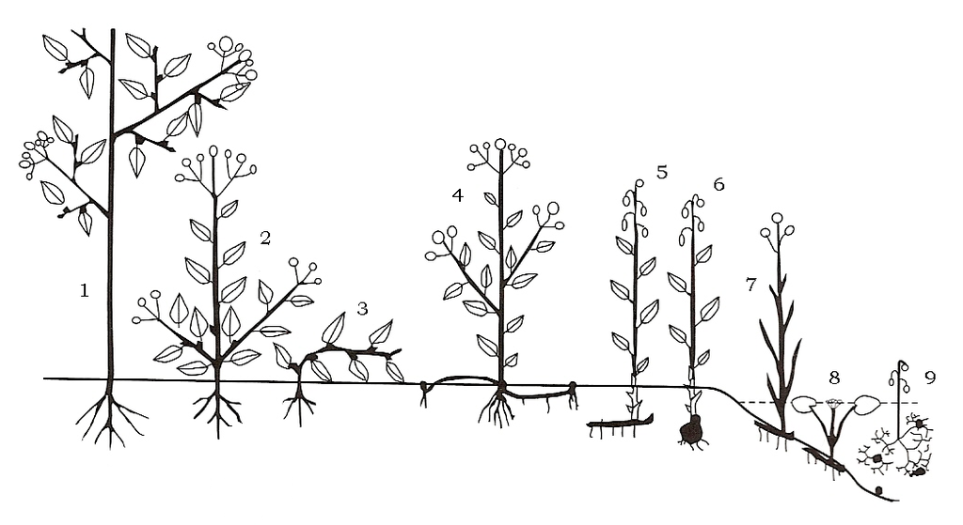
Система жизненных форм Раункиера

Slide 5
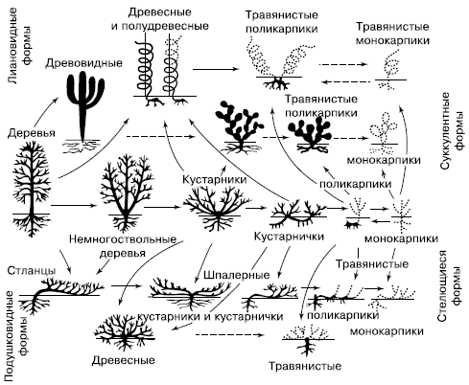
Параллельные ряды жизненных форм покрытосеменных растений и их предполагаемые связи

Slide 6
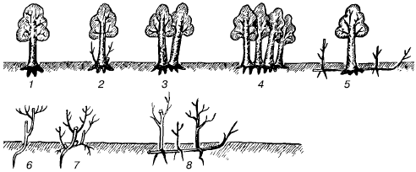
Варианты жизненной формы у липы сердцевидной (по А. А. Чистяковой, 1978)

Slide 7
Спасибо за внимание!

